Slide 1

PyQT Barley-Break+
Лучше, чем просто пятнашки
Верхов Владимир
Ученик второго курса « Яндекс лицей »
Защита проекта QT

Slide 2
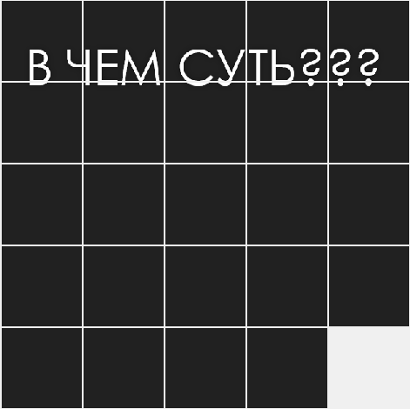
Пятнашки (Barley-Break)
Пятнашки — это популярная головоломка
Готовый проект представляет собой данные пятнашки в цифровом формате, с некоторыми дополнениями!
Побеждайте! Ставьте новые рекорды! Сравнивайте результаты с друзьями!

Slide 3

Актуальность
В новых версиях операционной системы Windows были удалены все стандартные игры, которые помогали скоротать немного времени.
«Barley-break+» отличная замена старым, уже надоевшим «казуалкам».

Slide 4
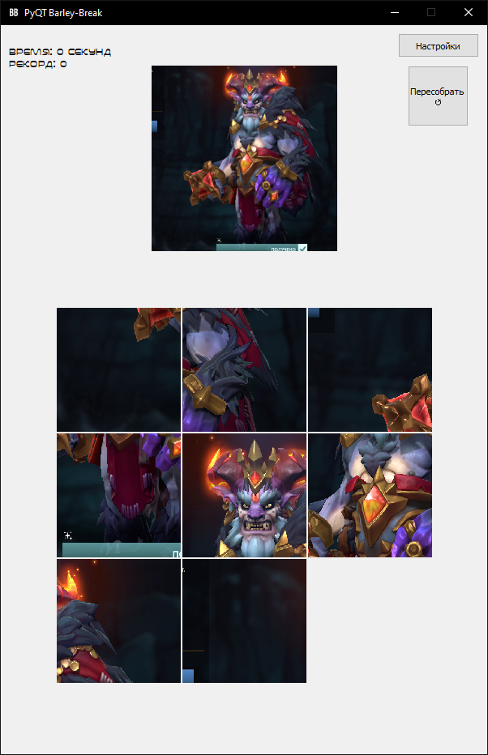
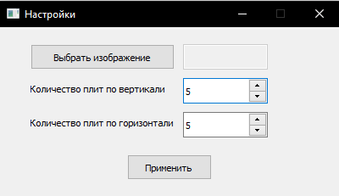
UI

Slide 5

Аналоги и сравнение
Аналогичные, причем не только open-sourse проекты, не предлагают настолько широкий функционал.
Плюсы:
Свободный выбор размеров игрового поля с гарантией, что его можно собрать
Возможность выбора любого изображения
Сохранение рекордов
Открытый код
Минусы:
Дизайн
Проблема сбора пятнашек с повторяющимися плитами

Slide 6
Планы и развитие проекта
Стороны, в которые проект может развиваться:
Доработка дизайна
Добавление нескольких режимов игры
Добавление возможности генерации изображения непосредственно внутри самого приложения
Добавление звука
Добавление небольшой нумерации
Данное приложение имеет смысл встроить в набор других казуальных игр.

Slide 7


